Slide 1
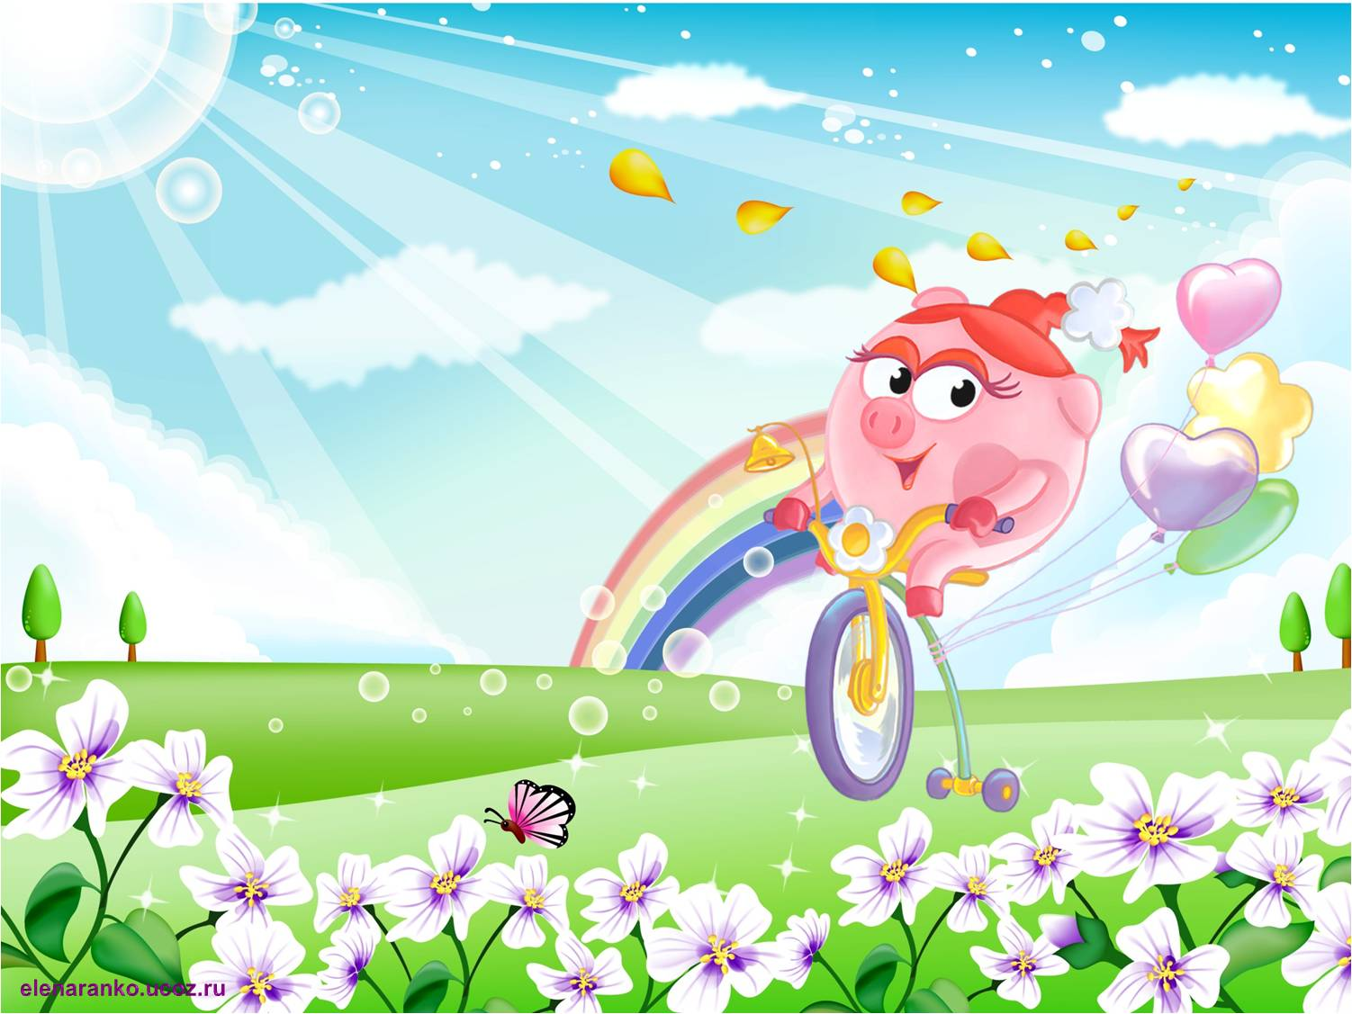
Проект «Пока все дома …»
Весёлая
грамматика
(игры)
Подготовительная группа «Солнышко»
Воспитатель: Шумакова О.А.

Slide 2
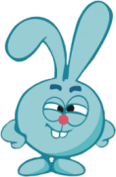
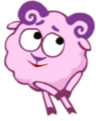
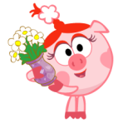
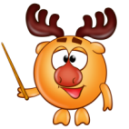
«Дать «ласковые имена»
Валя-Валечка, Саша-Сашенька (Вася, Соня, Даша, Ира, Люда, Катя, Аня,
Зина, Рая, Сима, Серёжа, Миша, Костя, Дима, Наташа, Вера,…)
• «Покажи на себе и на кукле и назови»
Голова-головка, нога- ножка (лоб, уши, затылок, губы, рука, щёки, пальцы,
спина, глаза, ногти, живот, брови, ресницы, шея, нос, язык,…)
• «Один и много»
Вы называете один предмет, а ребёнок – много.
Огурец-огурцы
Баклажан - ...
Редька - ...
Помидор - ...
Кабачок - ...
Редиска - ...
Боб - ...
Тыква - ...
Патиссон - ...

Slide 3
• «Считай овощи до пяти по образцу»
Вариант№1
Один помидор, два помидора, три помидора,…пять помидоров.
Один огурец, …
Одна редиска,…
Один баклажан, …
Одна морковка, …
Один кабачок, …
Одна репка, …
Один боб, …
Одна редька, …
Вариант№2
Красный помидор, зелёный огурец, синий баклажан, спелые бананы, кислые лимоны, сладкое яблоко, горькая редька,…
«Есть-нет»
Ребёнок произносит вторую часть фразы со слов: «У меня нет».
- У меня есть свежая капуста.
- У меня нет свежей капусты.

Slide 4
• «Подбери как можно больше определений к каждому предмету»
Помидор – красный, круглый, вкусный, сочный,…
(банан, редис, лук, виноград, лимон, апельсин, репа, яблоко,…)
• «Большой - маленький»
Учите детей правильно называть маленькие предметы. Вы называете большой предмет, а ребёнок – маленький.
Стол-столик
Булка - ...
Стул - ...
Чашка - ...
Салфетка - ...
Кружка - ...
Тарелка - ...
Огурец - ...
Конфета - ...
Диван - ...
Полка - ...
Нож - ...

Slide 5
• Игра с мячом «Один-много»
Яблоко – яблоки
Груша – груши
Слива – сливы
Персик - …
Банан - …
Ананас - …
• «Много-один»
Апельсины – апельсин
Абрикосы – абрикос
Помидоры – помидор
Огурец - …
Мандарин - …
Лимон - …
«Один и много» и «Много и один»
Дом – дома. Кусты – куст.
Окно – окна. Деревья - дерево.
(Пень. Ухо. Ботинки. Лес.
Лампа. Рот. Носки. Стекло.
Яблоко. Яйцо. Помидор. …)

Slide 6
«Дополнить предложения, изменив слово в скобках»
Записать предложения в тетрадь.
В корзине лежит один (помидор).
В лесу растёт много (дерево).
В зоопарке мало (зверь).
У меня меньше (ягода), чем у Вовы.
Петя собрал столько же (гриб), сколько и Света.
В шкафу лежит больше (плащ), чем на вешалке.
Учить согласовывать числительные 2 и 5 с существительными
Две вилки и пять вилок.
(Мяч, флажок, нож, кофта, юбка, панама, шуба, платье, пальто. …)
Подобрать по несколько существительных к прилагательным
Красные машины (стулья, блюдца,…)
Синие …
Тёплые …
Металлические …
Вязаные …
Шерстяные …
Пластмассовые …
Существительные должны быть жен., муж., сред. родов.

Slide 7
«Большой-маленький»
Шапка – шапочка. Кофта - ...
(юбка, костюм, брюки, чулки, туфли, платье, пальто, носки, …)
«Доскажи словечко»
Учить детей образовывать и использовать в речи глаголы с различными приставками
Машина в гараж … (въезжает).
Мальчик из школы … (выходит).
Шофёр к машине … (подходит).
Девочка с горы … (съезжает).
Старушка через улицу … (переходит).
Девочка через лужу … (перепрыгивает).
Птичка из клетки … (вылетает).
«Изменить предложения по образцу»
Он сидит на диване. – Они сидят на диване.
Он бежит по дорожке …
Он поёт песню …
Он рисует солнце …
Он идёт домой …
Он колет дрова …

Slide 8
«Образовать притяжательные прилагательные по образцу»
Хвост собаки – собачий хвост.
Молоко коровы – коровье молоко.
Грива льва …
Зубы тигра …
Копыта лошади …
Шерсть кролика …
Рога лося …
Усы кошки …
Следы зайца …
Горб верблюда …
«Образовать притяжательные прилагательные по образцу»
Шуба из белки – беличья шуба.
Воротник из норки …
Шапка из лисы …
Накидка из соболя …
Одеяло из шерсти верблюда …
Шапка из пуха кролика …

Slide 9
«Образовать относительные прилагательные по образцу»
Кораблик из бумаги – бумажный кораблик.
Рыбка из стекла …
Снегурочка из ваты …
Хлопушка из бумаги …
Лошадка из картона …
Звёзды из пластмассы …
Снежинка из полиэтилена …
«Вставить подходящие по смыслу слова (прилагательные)»
Солнце, как мяч, круглое.
Руки, как лёд, …
Нож, как бритва …
Шоссе, как стрела, …
Снег, словно пух, …
Трава, как изумруд …

Slide 10
«Подобрать к существительным по два прилагательных, чтобы одно обозначало цвет, другое – материал»
Блузка – кремовая, шёлковая.
Дом - …
Пальто - …
Чашка - ….
Ботинки - …
Погремушка - …
Рейтузы - …
Шарф - …
Майка - …
«Расхвалить» каждую картинку, подобрав как можно больше слов – определений»
Например:
Рукавички – новые, красивые, дорогие, красные, удобные, шерстяные, вязаные, тёплые,…

Slide 11
«Скажи, какая посуда»
Из стекла – стеклянная.
Из металла - …
Из глины - …
Из дерева - …
Из хрусталя - …
Из серебра - …
Из пластмассы - …
«Подобрать существительные к прилагательным»
Деревянные – ложки, кубики, столы, скамейки, двери.
Кожаные - …
Пластмассовые - …
Металлические - …
Бумажные - …
Шёлковые - …
Шерстяные - …

Slide 12
«Дай полные ответы на вопросы»
Чем дворник подметает улицу?
Чем медсестра делает укол?
Чем парикмахер расчёсывает волосы?
Чем повар режет морковь?
Чем садовник рыхлит землю?
Чем маляр красит стены?
«Подобрать существительные к прилагательным».
Сделать рисунки в альбоме.
Длинный шкаф (широкая …, узкая …, маленькое …, высокое …, большая …, круглое …, короткий …, овальное …, низкое …, жёлтое …)
«Закончить предложения»
Моя мама учит детей, она … .
Мой папа лечит больных, он … .
Мой брат работает на токарном станке, он … .
Моя сестра шьёт одежду, она … .
Мой дедушка чинит обувь, он … .
Мой дядя работает в шахте, он … .
Моя тётя работает на ткацком станке, она … .

Slide 13
«Сказать о каждом предмете по образцу, используя одни и те же названия цветов»
Шар – красный, зелёный, жёлтый ( машина, чашка, флажок, платье, яблоко, лист, коробка, ведро, …)
«Найди в предложениях предлоги (маленькие слова)»
Над домом плывут облака.
Из-за угла выскочила собака.
Тополь растёт возле забора.
У меня есть сестра.
Маша играет с Юрой.
Карандаш упал под стол.
Кот выглядывает из-под шкафа.
«Есть-нет»
У меня есть два мяча – а у меня нет двух мячей.
У меня есть пять кубиков – а у меня нет пяти кубиков.
(Два зайца, два дома, два ведра, два яблока, два облака, два карандаша, две куклы, две белки, …)

Slide 14
• «Вставить в предложения предлоги»
Сосчитай, по сколько слов в каждом предложении.
Лампа висит … столом.
Мышка выбежала … шкафа.
Кот спит … шкафом.
Мальчик перелез … забор.
Брат пришёл … школы
Рябина растёт … дома.
Чашка упала … стола.
Бегун добежал … финиша.
Солнце выглянуло … тучи.
Машина стоит … домом.
«Закончить предложения, изменив сочетания, данные в скобках»
У моей рубашки нет одной пуговицы.
У стола нет (две ножки).
У цветка нет (четыре лепестка).
У Саши нет (пять машин).

Slide 15
«Я вижу»
Согласовать существительные с числительными 2 и 5 .
Я вижу два мяча и пять мячей. (дом, окно, лев, пень, ухо, глаз, рукав, стул, улей).
«Послушать предложения и ответить на вопросы»
У папы есть сын. Чей это сын?
У Марины есть сарафан. Чей это сарафан?
У мамы есть шуба. Чья это шуба?
У тёти есть туфли. Чьи это туфли?
У Серёжи есть пальто. Чьё это пальто?
«Закончить предложения прилагательными, оканчивающимися на -ее- (-ей-,-е-)»
Небо синее, а море ещё синее.
Дуб высокий, а сосна ещё … .
Ручей глубокий, а река ещё … .
Дорожка узкая, а тропинка ещё … .
Лента длинная, а шарф ещё … .

Slide 16
Закончить предложения, образовав наречия от прилагательных, данных в скобках»
Конь скачет быстро.
Черепаха ползёт (медленный).
Собака лает (громкий).
Звонок звенит (звонкий).
Ветер дует (сильный).
Самолёт улетел (далёкий).
«Посчитать до пяти предметы, правильно согласовывая числительные с существительными»
Один шар, два шара, три шара, четыре шара, пять шаров. (Ведро, матрёшка, дерево, дом, окно, рыбка, трактор, …)
«Изменить по образцу»
Белый – беленький. (тёплый, старый, кислый, лёгкий, чистый, добрый, толстый, сладкий, тонкий, узкий, мягкий, …)

Slide 17
«Скажи наоборот» слова-антонимы
Обеденный стол большой, а журнальный стол маленький.
Дерево высокое, а куст … .
Суп горячий, а мороженое … .
Река длинная, а ручей … .
Книга толстая, а тетрадь … .
Дорога широкая, а тропинка … .
Орехи крупные, а семечки … .
«Образовать форму множественного числа глаголов»
Он идёт – они идут. Он рисует – они … .
Он стоит – они … . Он пьёт – они … .
Он сидит – они … . Он ест – они … .
Он читает – они … . Он бежит – они … .
«Учить образовывать относительные прилагательные»
Сок из вишни (какой?) – вишнёвый.
Варенье из вишни (какое?) …
Начинка из вишни (какая?) …
Косточки от вишни (какие?) …
Аналогичные словосочетания составить со словами: из яблок, из слив, из малины, из клубники, из апельсина, из лимона.

